Slide 1
II. DÜNYA SAVAŞI
Neler Öğreneceğiz?
İkinci Dünya Savaşı’nın seyrini değiştiren olayların sonuçlarını siyasi ve askerî açıdan karşılaştırmayı
Pearl Harbor Baskını, Stalingrad Kuşatması, Normandiya Çıkarmasının stratejik önemlerini
Hiroşima ve Nagazaki’ye atılan atom bombalarının yıkıcı etkilerini öğreneceğiz.

Slide 2
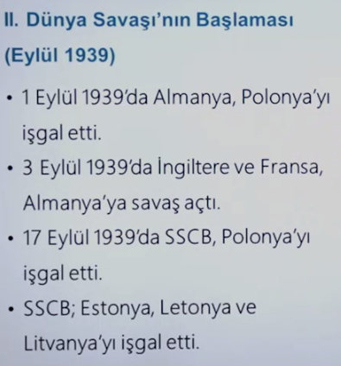
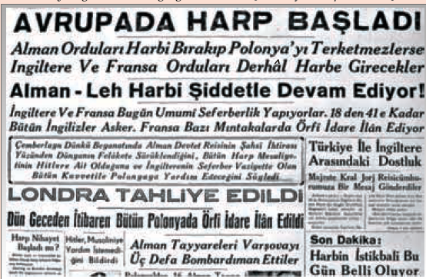
2.2. İKINCI DÜNYA SAVAŞI’NIN SEYRINI DEĞIŞTIREN OLAYLAR VE SONUÇLARI

Slide 3
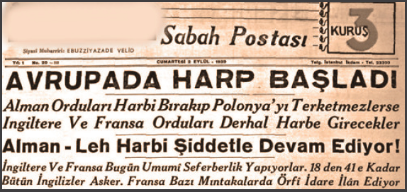
II. DÜNYA SAVAŞI
2.2. İKINCI DÜNYA SAVAŞI’NIN SEYRINI DEĞIŞTIREN OLAYLAR VE SONUÇLARI
II. Dünya Savaşı Almanya’nın 1 Eylül
1939’da Polonya’yı işgali ile başladı. İngiltere ve Fransa birkaç saat sonra Almanya’ya savaş açtı.

Slide 4
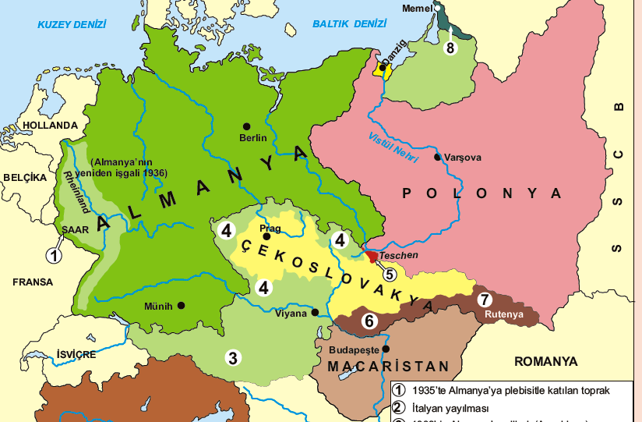
2.2. İKINCI DÜNYA SAVAŞI’NIN SEYRINI DEĞIŞTIREN OLAYLAR VE SONUÇLARI
Rusya, Polonya’daki Beyaz Rus ve Ukraynalıların ezildiğini bahane ederek Polonya’nın doğusunu işgal etti.

Slide 5
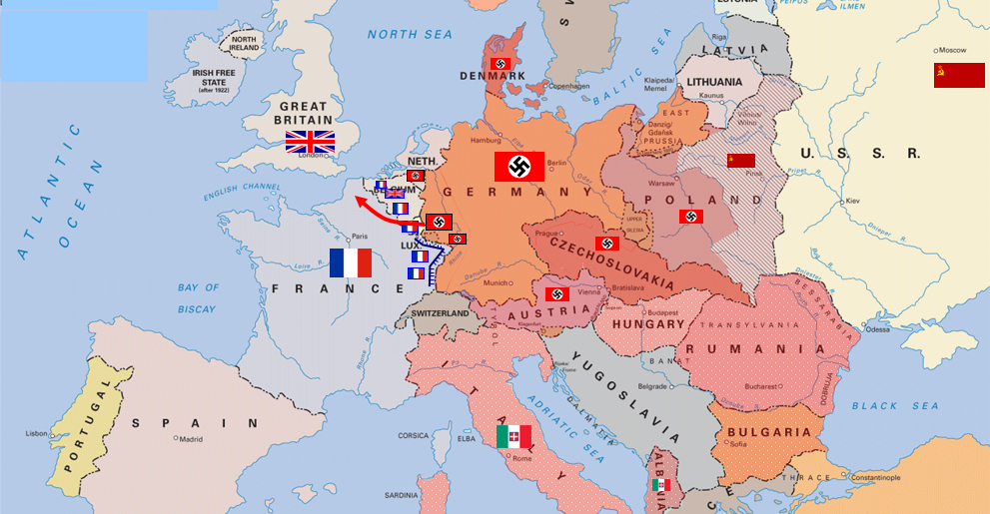
2.2. İKINCI DÜNYA SAVAŞI’NIN SEYRINI DEĞIŞTIREN OLAYLAR VE SONUÇLARI
Maginot (Majin) Hattı’nı oluşturan Fransa, savunmaya dayalı savaş stratejisi izledi ve genel seferberliği tamamlayamadığı için Almanya’ya sınırlı oranda müdahalede bulundu.

Slide 6
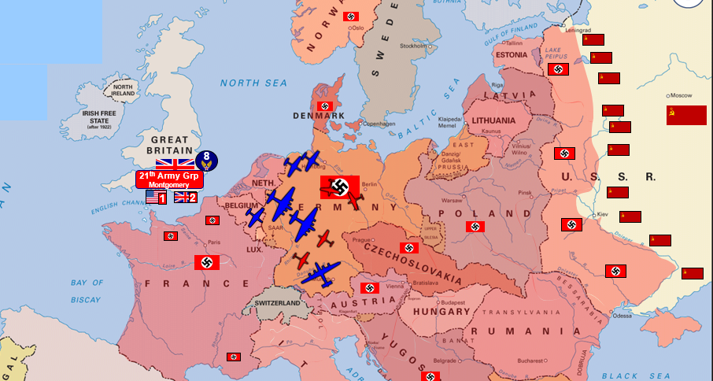
2.2. İKINCI DÜNYA SAVAŞI’NIN SEYRINI DEĞIŞTIREN OLAYLAR VE SONUÇLARI
İngiltere de savunmada kalarak Almanya’yı karadan ve denizden ablukaya aldı. Bu şekilde Hitler’in gücünün tükenmesini bekledi fakat ablukadan beklenen sonuç alınamadığı gibi Almanya’nın saldırı gücü de azalmadı. İkinci küresel savaş genel olarak Kuzey Afrika, Asya-Uzak Doğu ve Avrupa olmak üzere üç cephede devam etti.

Slide 7
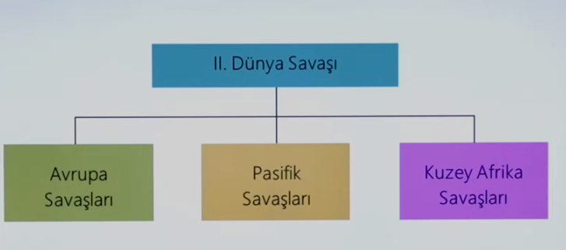
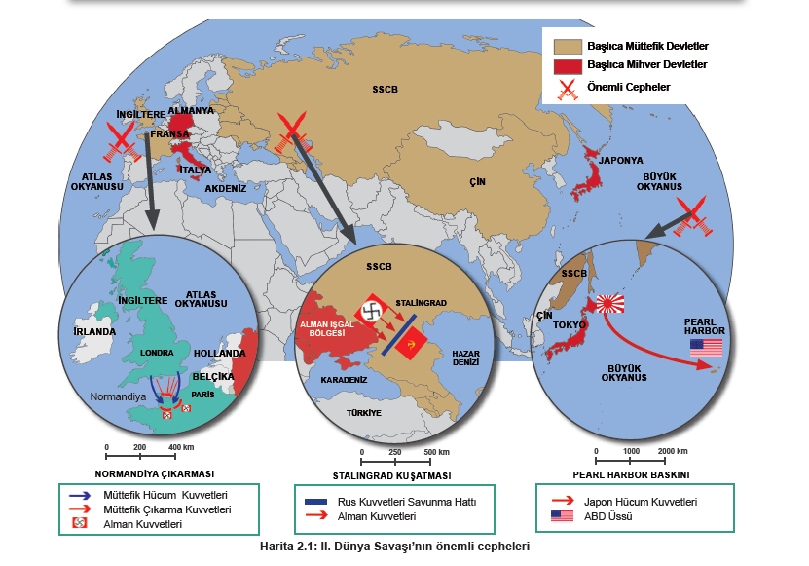
2.2. İKINCI DÜNYA SAVAŞI’NIN SEYRINI DEĞIŞTIREN OLAYLAR VE SONUÇLARI

Slide 8
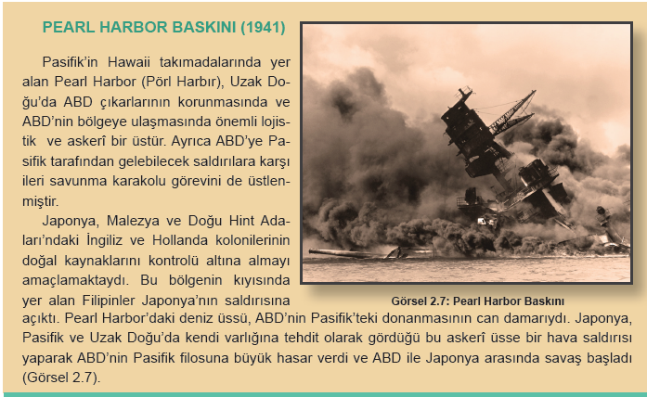
2.2. İKINCI DÜNYA SAVAŞI’NIN SEYRINI DEĞIŞTIREN OLAYLAR VE SONUÇLARI

Slide 9
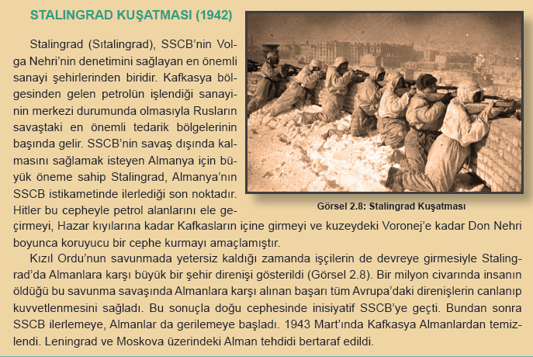
2.2. İKINCI DÜNYA SAVAŞI’NIN SEYRINI DEĞIŞTIREN OLAYLAR VE SONUÇLARI

Slide 10
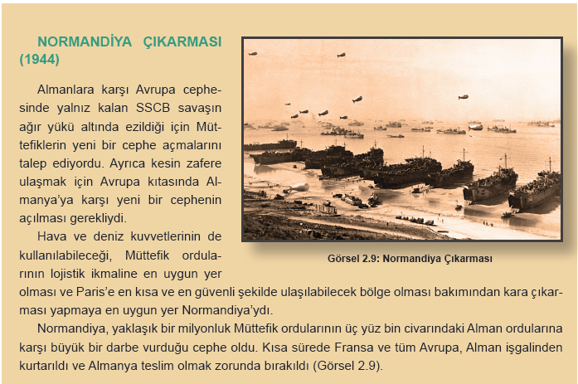
2.2. İKINCI DÜNYA SAVAŞI’NIN SEYRINI DEĞIŞTIREN OLAYLAR VE SONUÇLARI

Slide 11
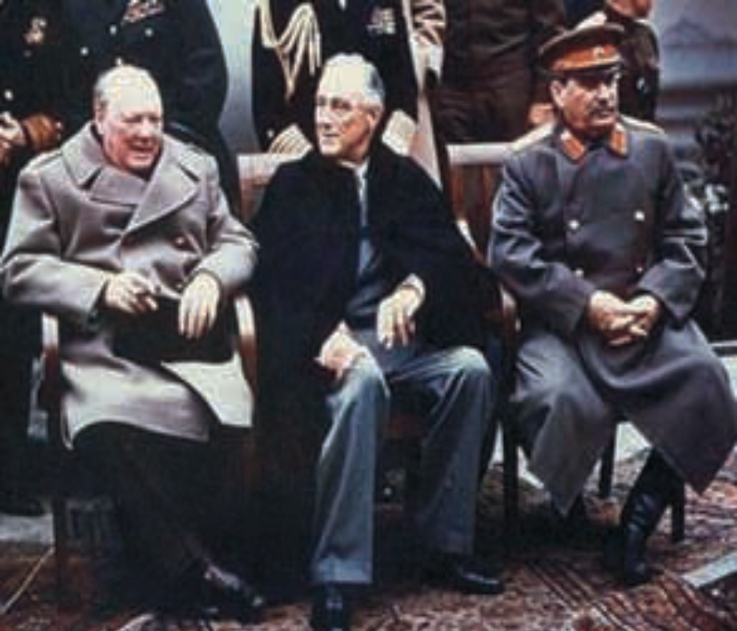
2.2. İKINCI DÜNYA SAVAŞI’NIN SEYRINI DEĞIŞTIREN OLAYLAR VE SONUÇLARI
II. Dünya Savaşı kronolojik olarak önce Afrika’da, ardından Almanya’nın düşüşüyle Avrupa’da, son olarak da Japonya’nın teslimiyeti neticesinde Asya’da sona erdi. Savaşın son döneminde toplanan Müttefik Devletler tarafından düzenlenen Yalta ve Potsdam Konferansları (1945) barışın tesisi için atılan en önemli adımlar oldu. Bu konferanslar savaş sonrası dünyayı şekillendirdi.
(Soldan saða) Churchill, Roosevelt ve Stalin

Slide 12
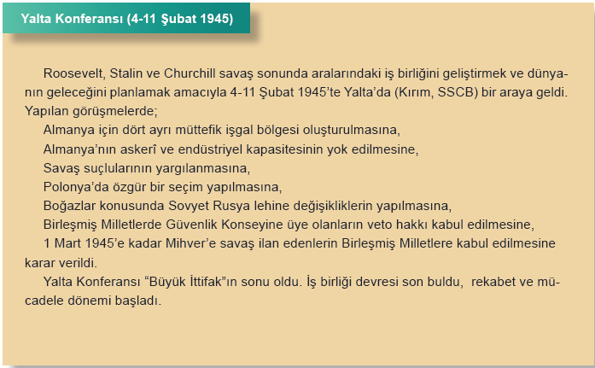
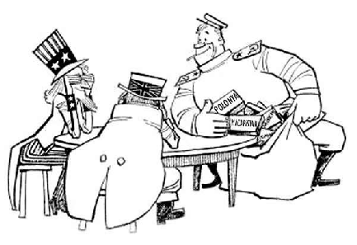
2.2. İKINCI DÜNYA SAVAŞI’NIN SEYRINI DEĞIŞTIREN OLAYLAR VE SONUÇLARI

Slide 13
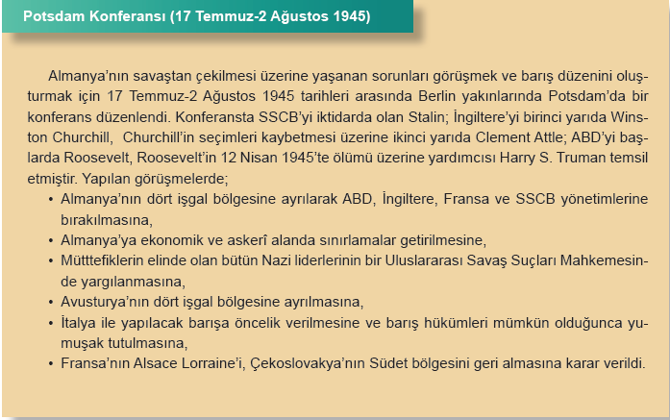
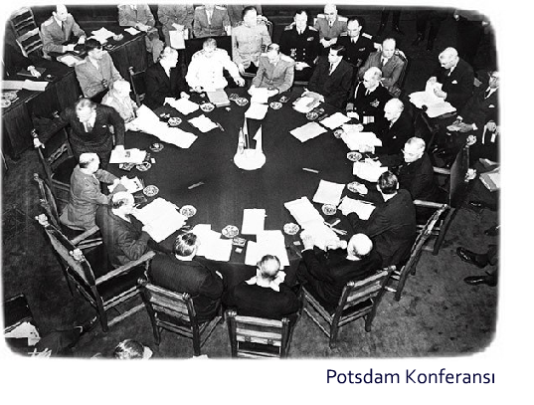
2.2. İKINCI DÜNYA SAVAŞI’NIN SEYRINI DEĞIŞTIREN OLAYLAR VE SONUÇLARI

Slide 14
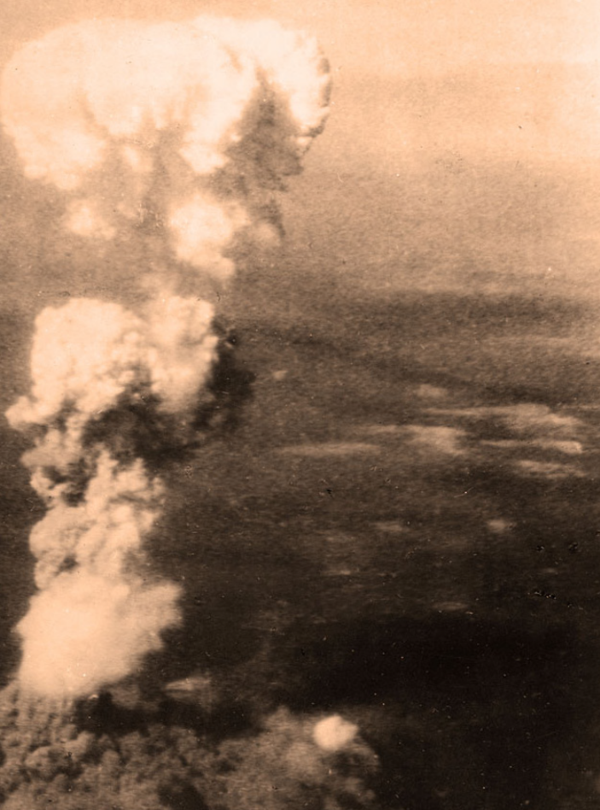
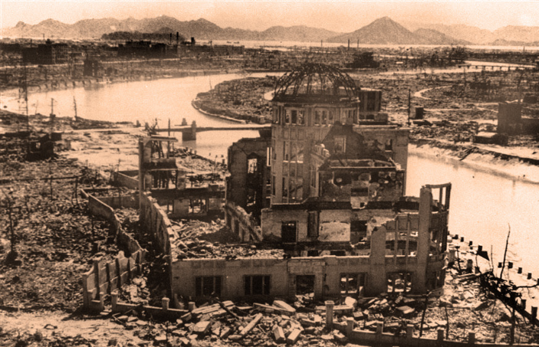
2.2. İKINCI DÜNYA SAVAŞI’NIN SEYRINI DEĞIŞTIREN OLAYLAR VE SONUÇLARI
Atom Bombaları ve Etkileri
Otto Hahn (Otto Han) tarafından son aşamasına getirilen atom bombası, ABD’de Manhattan (Menhettın) Projesi ile tamamlanarak New Meksiko’da (Niv Meksiko) yapılan başarılı denemelerin ardından kullanıma hazır hâle getirildi. Tinian Hava Üssü’nden B-29 bombardıman uçağı Enola Gay (Enola Gey) tarafından 6 Ağustos 1945’te Japonya saati ile 08.15’te Hiroşima şehrine atıldı.

Slide 15
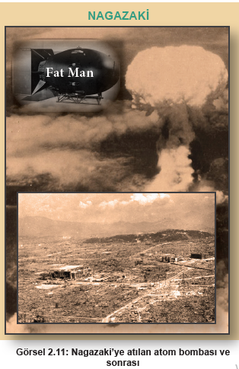
2.2. İKINCI DÜNYA SAVAŞI’NIN SEYRINI DEĞIŞTIREN OLAYLAR VE SONUÇLARI
Little Boy [Lidıl Boy (Küçük Oğlan)] adı verilen uranyum içerikli atom bombası patladığında yaklaşık 300 bin derece ısı meydana getirerek 240 bin civarında masum insanın ölümüne neden oldu. Aynı şekilde 9 Ağustos 1945’te Nagazaki şehrine atılan plütonyum içerikli atom bombası Fat Man [Fet Men (Şişman Adam)] ile aynı felaket yine yaşandı ve yaklaşık 80 bin masum insan daha öldü. Oysa İngiltere’de savaş boyunca ölen insan
sayısı yaklaşık 60 bindir.

Slide 16
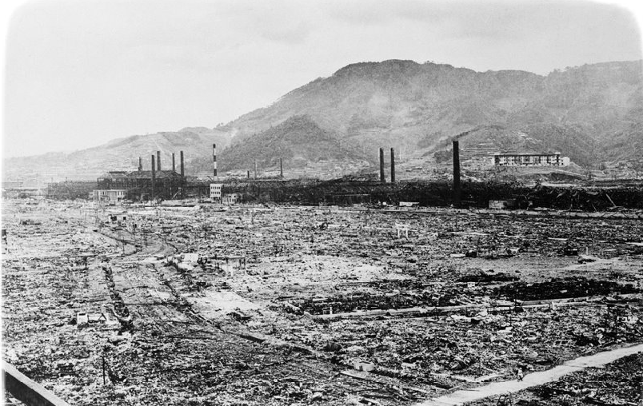
2.2. İKINCI DÜNYA SAVAŞI’NIN SEYRINI DEĞIŞTIREN OLAYLAR VE SONUÇLARI
Japonya’ya atılan atom bombalarının insanlık üzerindeki yıkıcı etkileri:
• Bomba iki kilometrelik alandaki her şeyi yok etti.
• Bomba düştükten sonra 1 milyon derecelik 200 metre çaplı bir ateş topu yaydı. Dört kilometrelik
çapa sahip bir alana ölümcül etki yaptı.
• Japonya’nın savaş direnci kırıldı.
• Patlama atmosfere tonlarca kül ve radyoaktif madde yaydı.
• Mantar şeklindeki nükleer bulut 12 kilometre yüksekliğe kadar ulaştı.
• Atıldığı bölgede ve yakın yerlerde sonraki yıllarda engelli doğum oranları aşırı bir şekilde arttı. Ayrıca
saç dökülmesi, kansızlık, kısırlık ve pek çok çeşit kanser hastalığı ortaya çıktı.
Hiroşima

Slide 17


2.2. İKINCI DÜNYA SAVAŞI’NIN SEYRINI DEĞIŞTIREN OLAYLAR VE SONUÇLARI
GELECEK HAFTA
ULUSLARARASI İNSAN HAKLARI İHLALLERİ KONUSUNU
ÖĞRENECEĞİZ.

